Slide 1

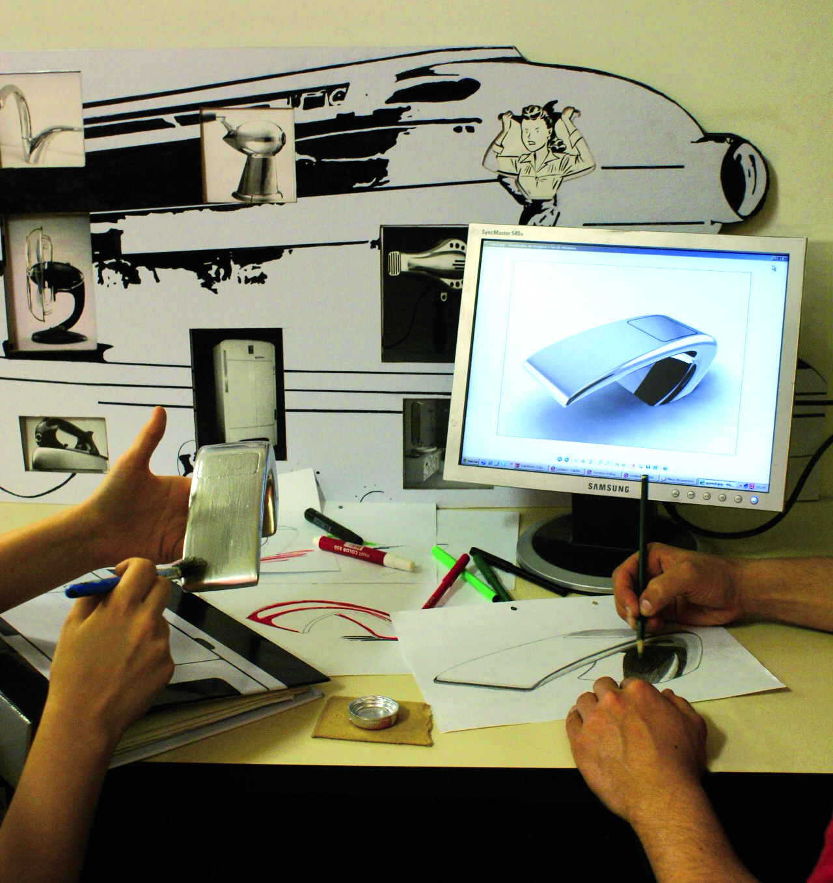


Integração do Ensino Médio com a Educação Profissional
Jul/2015

Slide 2
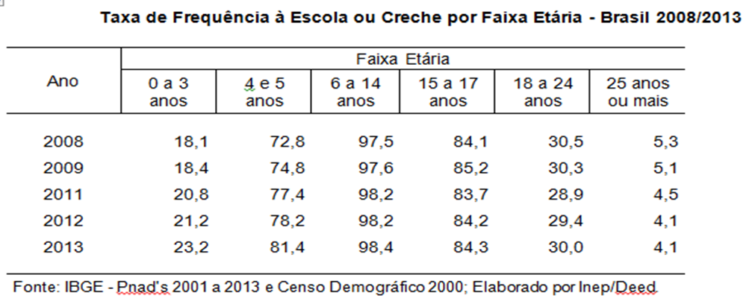
COMPROMISSO PNE
Universalizar o atendimento escolar para toda a população de 15 a 17 anos (PNE).

Slide 3
PONTO DE ATENÇÃO
Demandas EJA: 45,8 milhões de pessoas com 18 anos ou mais não frequentam a escola e não têm o ensino fundamental completo. (PNAD/IBGE, 2012).
Educação de Jovens e Adultos (Censo INEP) - queda de 3,7% (141.055), totalizando 3.711.207 matrículas em 2013 - 2.427.598 (65,4%) no ensino fundamental e 1.283.609 (34,6%) no ensino médio.

Slide 4
METAS PNE
Meta 10: oferecer, no mínimo, 25% das matrículas de educação de jovens e adultos, nos ensinos fundamental e médio, na forma integrada à educação profissional.
Meta 11: triplicar as matrículas da educação profissional técnica de nível médio, assegurando a qualidade da oferta e pelo menos 50% (cinquenta por cento) da expansão no segmento público.

Slide 5
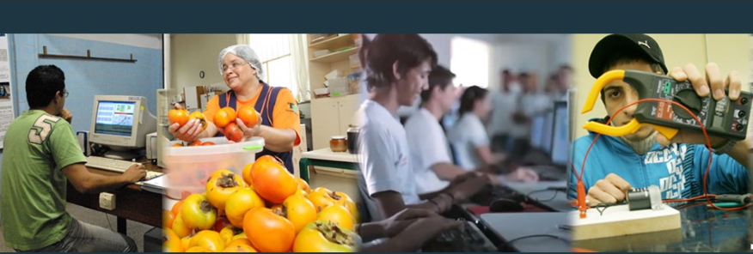
CONTEXTO DA EPT DE NÍVEL MÉDIO
Expansão da oferta.
Mudanças na base legal:
Lei nº 11.741/2008;
Diretrizes curriculares nacionais para a educação profissional técnica de nível médio;
Diretrizes curriculares nacionais gerais para a educação básica;
Diretrizes curriculares nacionais para o ensino médio.
Mudanças conceituais e nos instrumentos de regulação da EPT (catálogos nacionais, sistemas de informações etc.).
Novas demandas aos sistemas de ensino e às instituições de ensino públicas e privadas.

Slide 6
18%
2,2%

Slide 11
Cursos de Educação Profissional Técnica articulados ao Nível Médio
Têm por finalidade proporcionar ao estudante conhecimentos, saberes e competências profissionais necessários ao exercício profissional e da cidadania, com base nos fundamentos científico-tecnológicos, socio-históricos e culturais.
Técnico integrado ao ensino médio - para quem concluiu o Ensino Fundamental, com matrícula única na mesma instituição.
Técnico concomitante ao ensino médio - para quem está realizando o Ensino Médio.

Slide 12
PRINCÍPIOS POLÍTICO PEDAGÓGICOS
1. Assegurar o direito à educação de qualidade ao longo da vida e de acordo com as condições e necessidades dos sujeitos.
2. Fortalecer o compromisso com a elevação da escolaridade articulada à educação profissional e tecnológica.
3. Promover o pleno desenvolvimento do educando, seu preparo para o exercício da cidadania sua qualificação para o trabalho.
4. Contribuir com os processos de inclusão social e com o desenvolvimento do país.

Slide 13
DESAFIOS
educação profissional técnica de nível médio desenvolvida como parte orgânica da educação básica;
incorporação das dimensões do trabalho, da ciência, da cultura e da tecnologia e suas relações na formação humana, nas práticas educativas e no desenvolvimento curricular;
organização da educação profissional pautada na noção de eixos tecnológicos como base de sustentação dos currículos e identidade dos cursos;
organização da educação profissional pautada na noção de itinerários formativos.

Slide 14
Questões estratégicas
1. Projeto pedagógico dos cursos de ensino médio integrado ao técnico:
novo desenho curricular;
redimensionamento das práticas pedagógicas e desenvolvimento de material didático apropriado à integração curricular e às características e interesses dos estudantes;
articulação entre professores.
2. Política de formação inicial e continuada e de valorização dos profissionais que atuam na educação básica, inclusive na EPT.

Slide 15
Contato:
Nilva Schroeder
Diretoria de Políticas de Educação Profissional e Tecnológica
nilva.schroeder@mec.gov.br
Fone: 61 2022-8507

